Slide 1


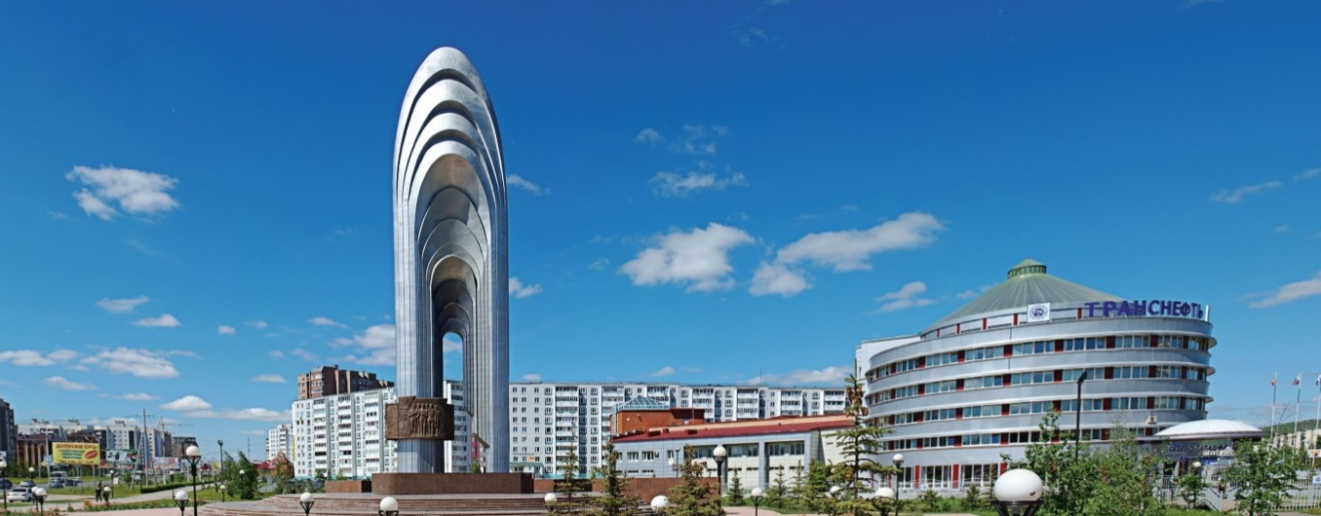
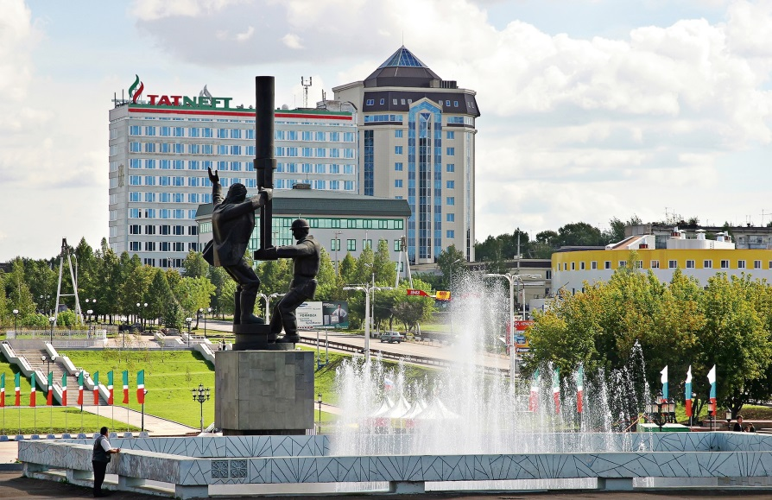
«СТРАТЕГИЯ СОЦИАЛЬНО-ЭКОНОМИЧЕСКОГО РАЗВИТИЯ АЛЬМЕТЬЕВСКОГО МУНИЦИПАЛЬНОГО РАЙОНА НА 2016 – 2021 ГОДЫ
И ПЛАНОВЫЙ ПЕРИОД ДО 2030 ГОДА»

Slide 2
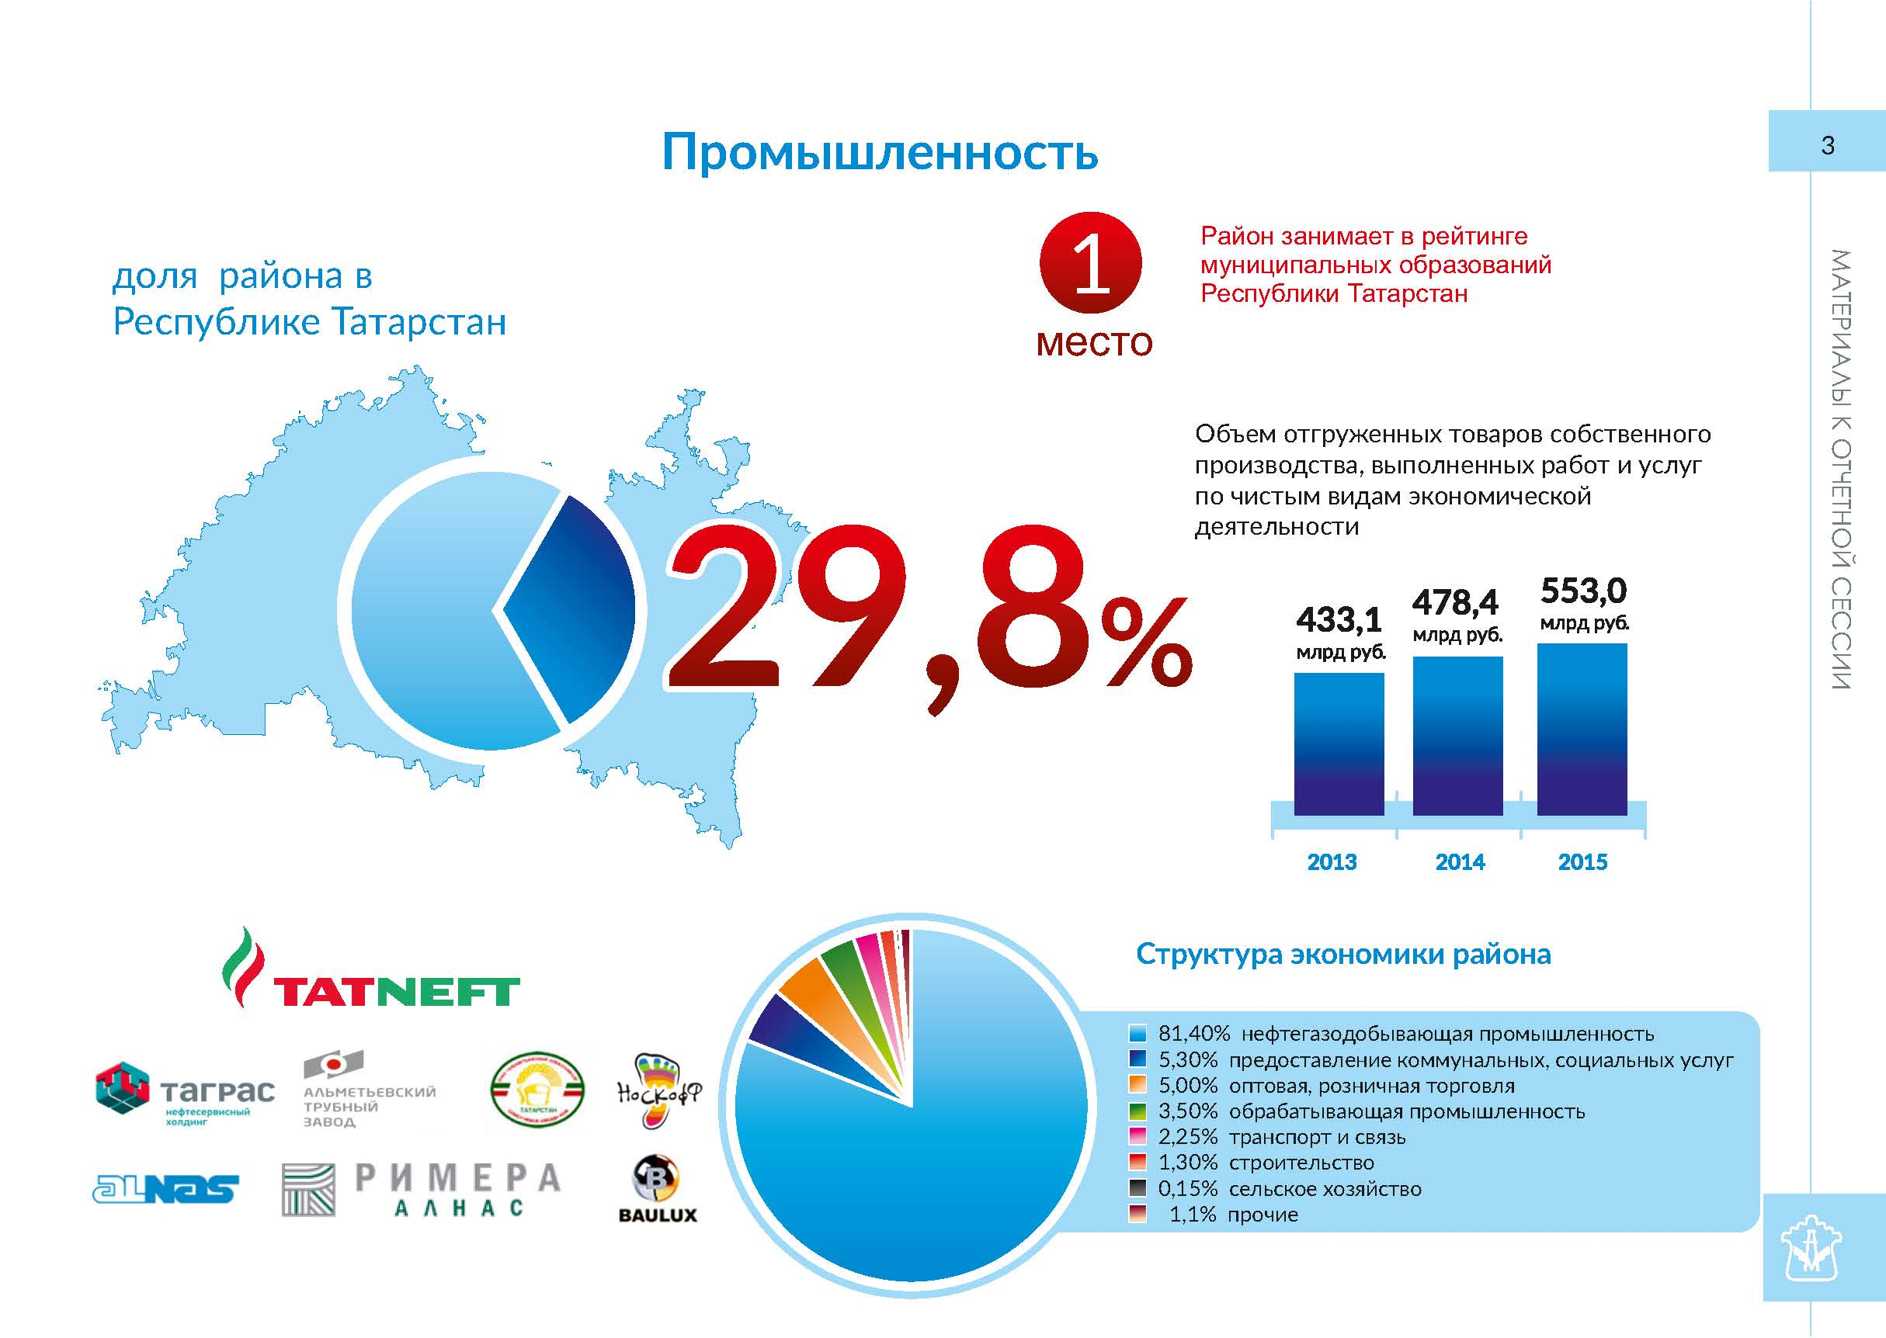
Альметьевский муниципальный район

Slide 3
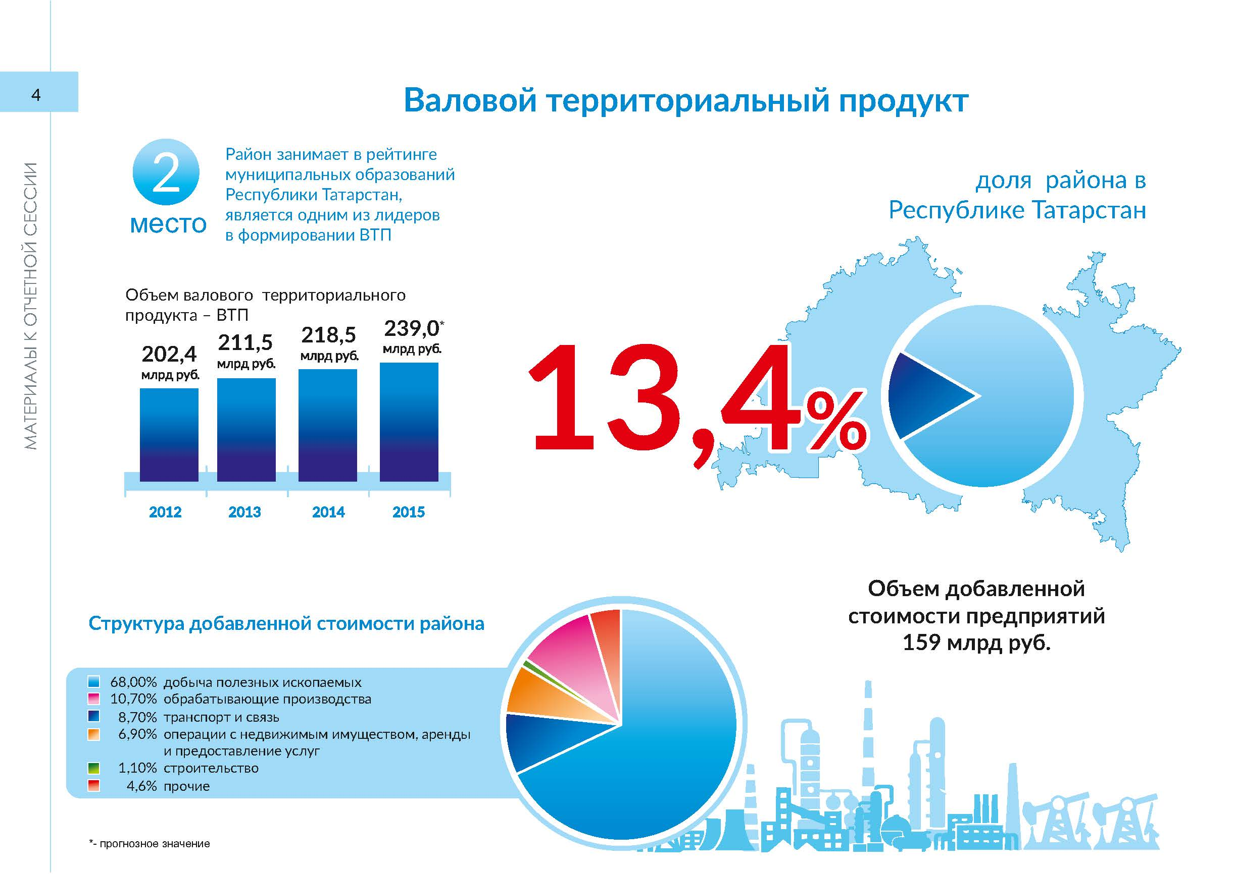
Альметьевский муниципальный район
253
7
209

Slide 4
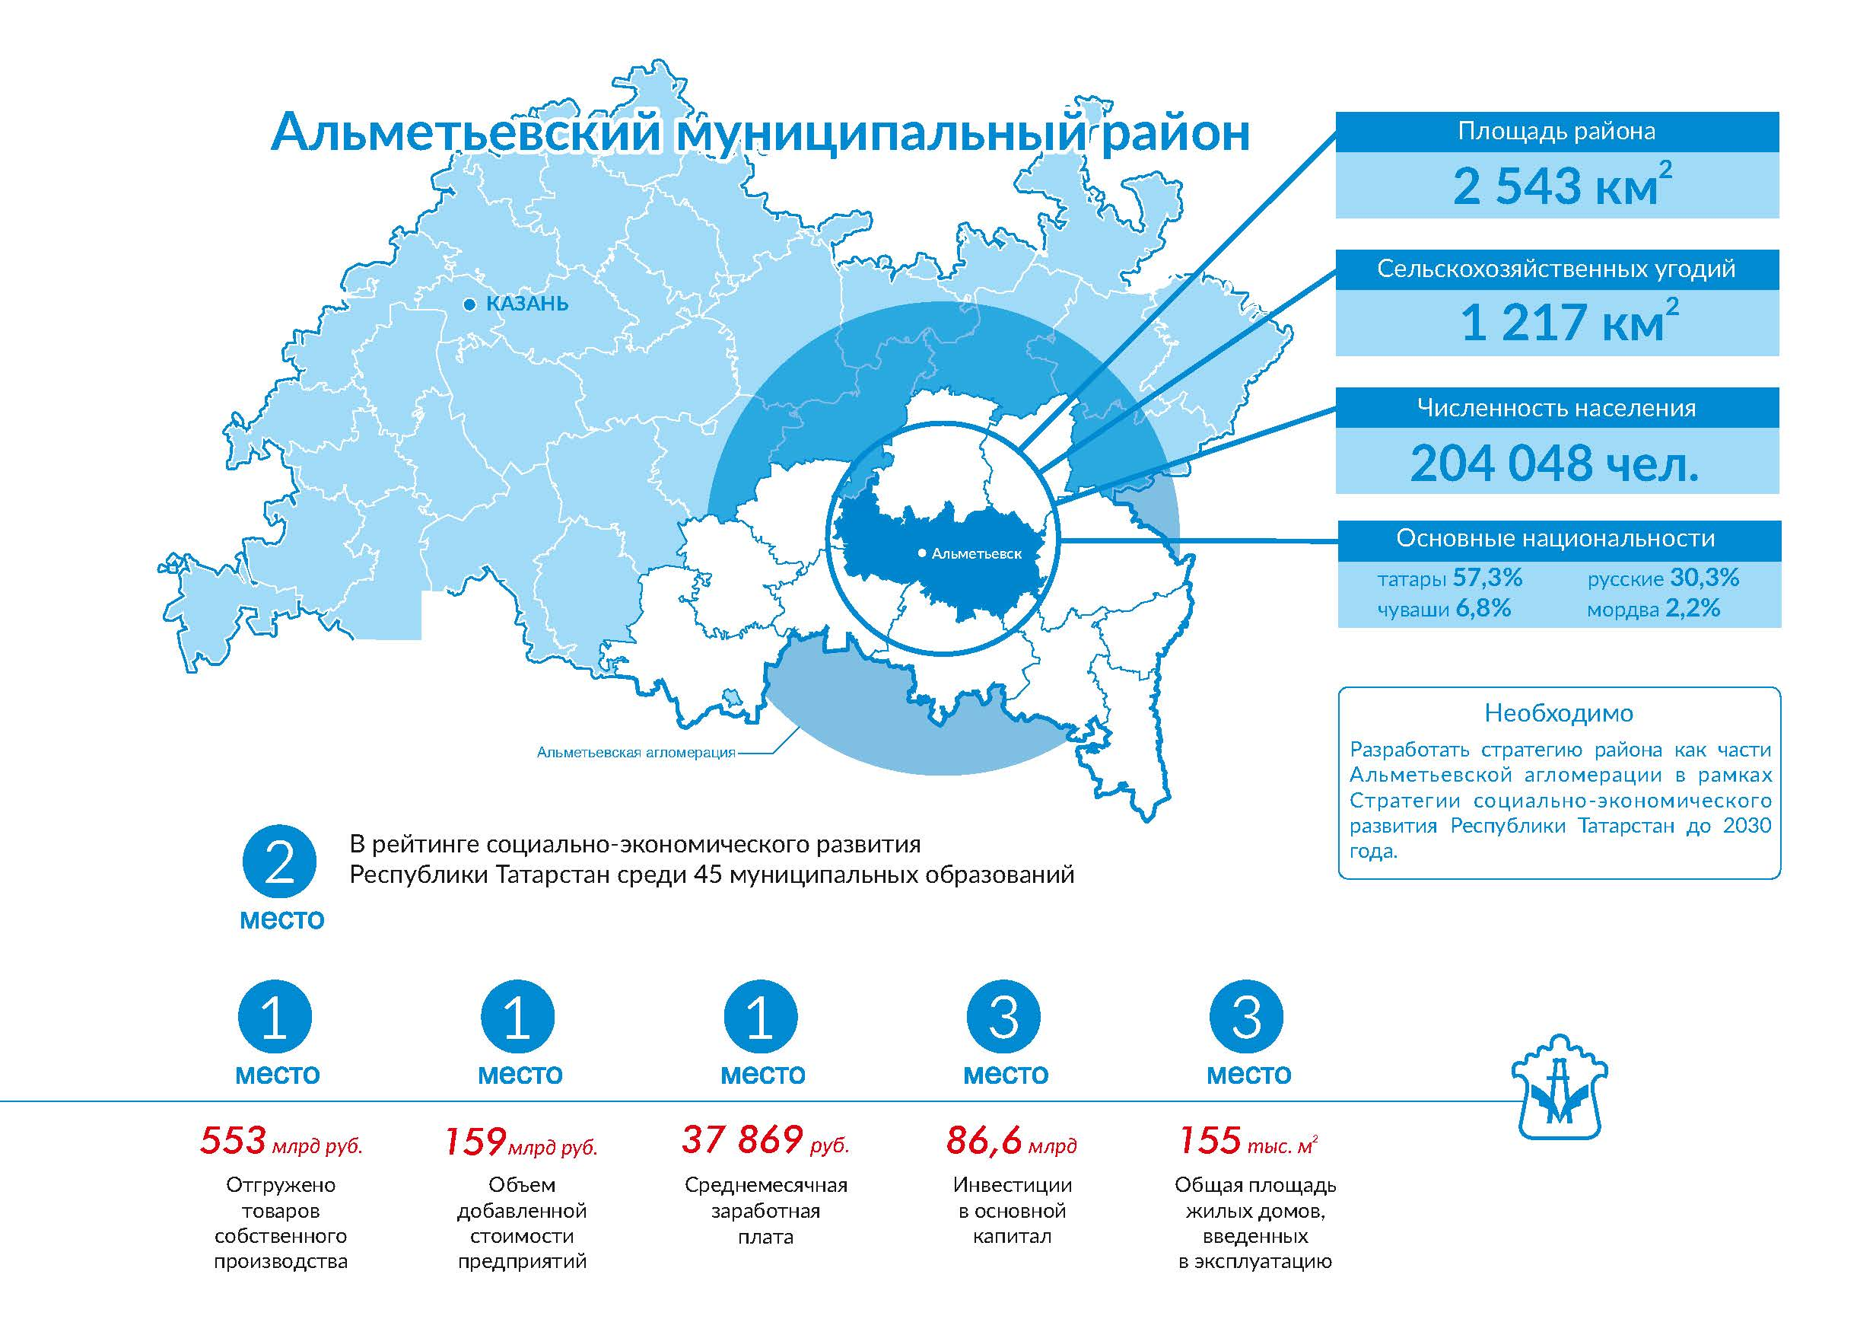

204 101 чел.
Общая протяженность дорожной сети
2050 км.
209

Slide 5
ЦЕЛЬ стратегического развития
Альметьевского муниципального района до 2030года
«Альметьевский муниципальный район – территория, комфортная для жизни, ведения бизнеса и развития личности;
являющийся перспективным, авангардным, международным, индустриальным центром»
!»

Slide 6
Альметьевский муниципальный район
ЗАДАЧИ
Повышение эффективности использования существующих ресурсов нефтегазодобывающей отрасли путем развития смежных наукоемких производств
Создание условий для эффективного формирования востребованного человеческого капитала
Развитие социальной инфраструктуры района
Повышение инвестиционной привлекательности территории
Диверсификация экономики путем развития обрабатывающей промышленности, агропромышленного кластера, спортивно-оздоровительного и медицинского туризма

Slide 7
Альметьевский муниципальный район
SWOT - анализ КАЧЕСТВА ЖИЗНИ
Основные сильные стороны района -высокий уровень показателей денежного дохода на душу населения (43201 руб.); -высокий уровень средней заработной платы (37869 руб.); -развитая инфраструктура медицинского обслуживания и спортивно-оздоровительных учреждений; -высокий уровень компетенций в области нефтегазодобычи и нефтесервиса; -центр нефтегазового региона Республики Татарстан
Основные возможности района -развитие Альметьевского нефтяного института; -увеличение продолжительности жизни; -возможность создания культурного спортивного центра Альметьевской агломерации

Slide 8
Альметьевский муниципальный район
SWOT - анализ КАЧЕСТВА ЖИЗНИ
Основные слабые стороны района -низкая привлекательность инфраструктуры досуга и отдыха для молодежной части населения; -недостаток возможностей профессиональной самореализации для молодежи; -недостаток квалифицированных медицинских кадров; -недостаточный уровень внутреннего спроса на рынке товаров конечного потребителя.
Основные угрозы района -отток молодежи; -недоступность квалифицированной медицинской помощи.

Slide 9
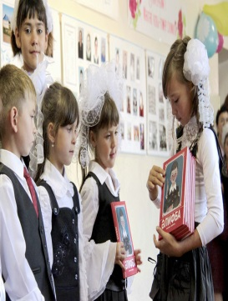


Альметьевский муниципальный район
ОБРАЗОВАНИЕ –
приведение качества и содержания образовательного процесса в соответствии с объективными запросами социально-экономической среды
Строительство трех школ – 1710 мест
Строительство трех детских садов – 340 мест
Реорганизация ГАОУ ВО «Альметьевский государственный институт муниципальной службы» в Ресурсный центр для подготовки кадров для торговли и общественного питания
Реорганизация Альметьевского колледжа физической культуры в Филиал Казанского училища олимпийского резерва
Создание частных школ, детских садов, ведущих обучение с использованием лучших мировых стандартов
Внедрение программ дистанционных программ обучения татарскому языку
Открытие научно-исследовательских лабораторий, центров, лагерей на базе АГНИ, Филиала КНИТУ КАИ, АГИМС и Политехнического техникума
Участие в мероприятиях «Университета талантов» и Фонда Бортника
Создание Детского технопарка
Создание высшей школы нефти на базе АГНИ как лидера нефтяного образования в РФ
Объем финансирования -1 622 млн.руб.

Slide 10


Альметьевский муниципальный район
Ресурсные центры – это современные учебные центры (колледжи и техникумы), в которых сконцентрированы новейшее оборудование в соответствии с международными стандартами, кадровый потенциал и образовательные программы, отвечающие требованиям базовых работодателей. Стоит отметить, что ключевую партнерскую роль в создании ресурсных центров играют профильные предприятия.

Slide 11
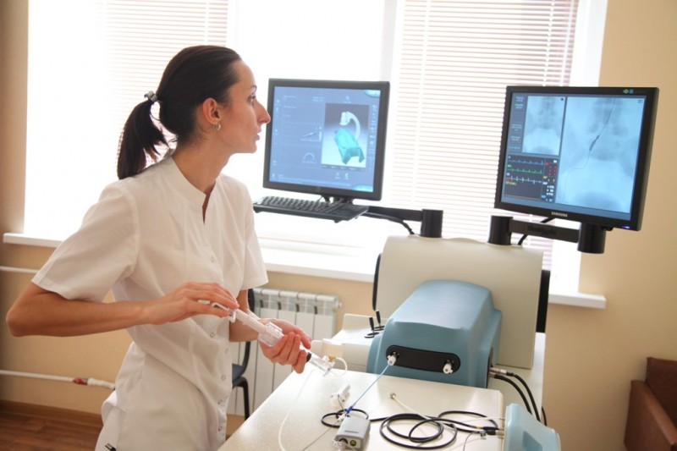
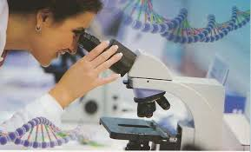


Альметьевский муниципальный район
ЗДРАВООХРАНЕНИЕ –
УВЕЛИЧЕНИЕ ПРОДОЛЖИТЕЛЬНОСТИ ЖИЗНИ И АКТИВНОГО ДОЛГОЛЕТИЯ
Развитие онкологического диспансера в современный медицинский центр комплексной помощи больным с онкозаболеваниями на территории Альметьевской агломерации
*
Строительство ФАПов в сельских поселениях
Капитальный ремонт семи медицинских учреждений
*
Проведение мероприятий, направленных на формирование культуры и здорового образа жизни населения
Повышение квалификации медицинского персонала
*
Модернизация амбулаторного отделения медицинской реабилитации городской поликлиники №3
Модернизация амбулаторной службы детского стационара с созданием приемно-диагностического отделения
Развитие сети офисов врачей общей практики
Объем финансирования -733,9 млн.руб.

Slide 12
Альметьевский муниципальный район
КУЛЬТУРА –
сохранение и развитие культурной инфраструктуры как одного из фактора притяжения и накопления человеческого капитала
Строительство здания картинной галереи и Детской художественной школы
Строительство МФЦ в трех сельских поселениях общей вместимостью 850 мест
Строительство многофункционального культурного центра в г.Альметьевск (ул.Ленина,69а)
Создание современной универсальной концертной площадки международного уровня вместимостью 3 тыс.чел.
Создание интерактивного музея науки и техники
Объем финансирования - 455 млн.руб.

Slide 13
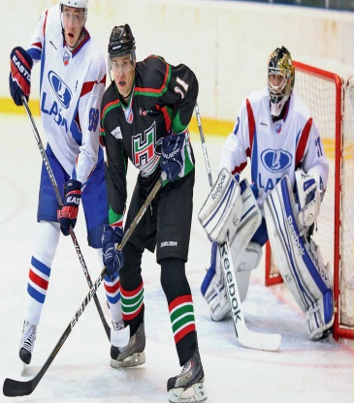
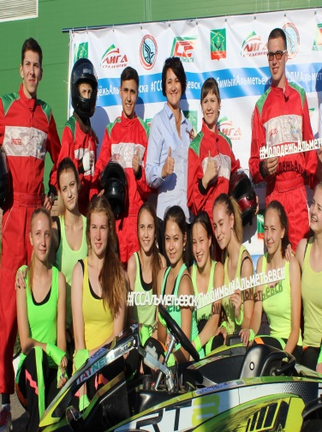
Альметьевский муниципальный район
СПОРТ –
развитие профессиональных видов спорта
Строительство нового ледового дворца вместимостью 3 тыс.чел.
Реконструкция ДС «Юбилейный»
Популяризация спорта и здорового образа жизни в рамках проекта «Зеленый фитнесс» и скандинавская ходьба
Строительство многофункционального спортивного комплекса «Мирас» с 50-метровым бассейном и 5-ю универсальными спортивными залами
Создание Федерации бадминтона
Строительство легкоатлетического манежа на 1000 кв.м
Развитие профессионального велосипедного спорта
СПОРТ –
повышение продолжительности жизни путем
максимального вовлечения населения
в спортивные мероприятия
Объем финансирования – 535,7 млн.руб.

Slide 14

Развитие велосипедной
инфраструктуры города

Slide 15
Альметьевский муниципальный район
Пространственное развитие - последовательное сбалансированное развитие территорий района в условиях существенных ограничений, накладываемых инфраструктурой добычи и транспортировки нефти с соблюдением интересов всех заинтересованных сторон
Строительство нового жилого района «Парковый» 341,8 га
Строительство шести новых улиц, продолжение улиц: Аминова, Объездная,Тухватуллина, Ленина до ст.Калейкино , Зарипова в северном направлении, Чехова в северном направлении
Строительство и развитие новых троллейбусных маршрутов
Строительство автодороги Шали-Бавлы
Реконструкция дорожно-транспортной сети города
Строительство городских велодорожек (250 км) и комплексной велоинфраструктуры города
Строительство инженерной инфраструктуры мкр. «Урсала» и пгт Н.Мактама
Благоустройство городского водохранилища и каскада прудов
Развитие поселений спутников
Разработка и корректировка градостроительных документов
Разработка муниципальной программы по улучшению состояния малых рек Альметьевского района
Объем финансирования –
13 570 млн.руб.

Slide 16
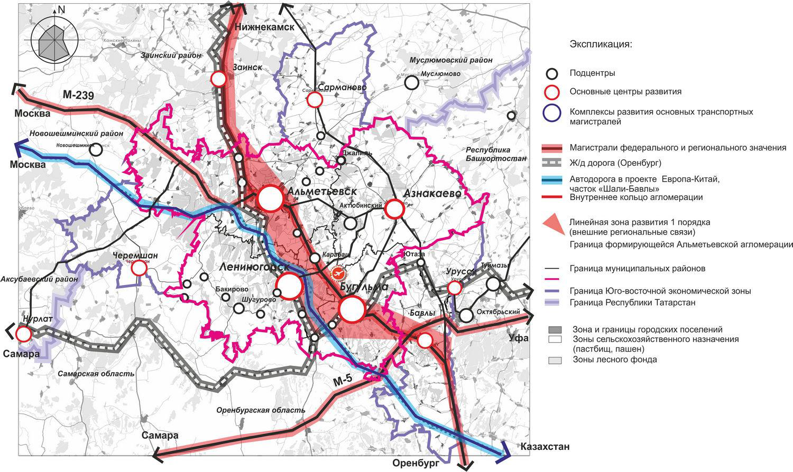
Автодорога «Шали-Бавлы»
Развитие международного транспортного коридора в Восточную Европу-Западный Китай (участок «Шали-Бавлы»). Объем инвестиций - 80 млрд. руб.

Slide 17
Альметьевский муниципальный район
SWOT-анализ ЭКОНОМИКИ РАЙОНА
Основные сильные стороны района -высокий уровень промышленного производства, связанный с нефтегазодобывающей отраслью (около 30 % от республиканского показателя, что составляет 553 млрд.руб.); -присутствие в экономике района предприятий обрабатывающей отрасли (12 млрд.руб. в год); -наличие крупного промышленного предприятия в лице ПАО Татнефть в качестве потребителя промышленных товаров на корпоративном рынке; -наличие черноземных почв на значительных площадях; -через район проходят автодороги, соединяющие крупнейшие города Татарстана в пределах со всеми городами юго-восточной агломерации; -Альметьевск является наиболее крупным по численности городом на территории юго-восточной агломерации.
Основные возможности района -наличие больших запасов сверхтяжелой нефти; -наличие возможностей создания промышленных производств, связанных с переработкой попутного газа и газа бутана; -размещение новых производств с ориентацией для крупного потребителя промышленных товаров в лице группы компаний Татнефть; -быстрое размещение новых производств на незадействованных производственных площадях (500 тыс.кв.м.); -возможность развития IT отрасли предприятия в лице группы компаний Татинтек; -строительство участка автомагистрали М7-Шали-Сорочьи горы-Алексеевское – Альметьевск- М5 (Бавлы); -благоприятные условия для развития сельскохозяйственного производства.

Slide 18
Альметьевский муниципальный район
SWOT-анализ ЭКОНОМИКИ РАЙОНА
Основные слабые стороны района -сырьевая моноориентированная экономика района; -низкий уровень предпринимательских инициатив населения; -дефицит качественных человеческих ресурсов; -отток молодежи в более крупные города; -высокая антропогенная нагрузка на окружающую среду; -инертность местных инвесторов.
Основные угрозы района -резкое снижение цены на нефть; -риски повышения безработицы при сокращении рабочих мест в нефтедобывающем секторе; -сокращение инвестиционных программ промышленных предприятий; -угроза недостатка квалифицированных кадров при развитии новых производств.

Slide 19
Альметьевский муниципальный район
ЭКОНОМИЧЕСКОЕ РАЗВИТИЕ
ЦЕЛЬ:
СБАЛАНСИРОВАННАЯ РАСТУЩАЯ ЭКОНОМИКА, ОБЕСПЕЧИВАЮЩАЯ ВЫСОКИЙ УРОВЕНЬ И КАЧЕСТВО ЖИЗНИ, ВОЗМОЖНОСТЬ ПРОФЕССИОНАЛЬНОЙ САМОРЕАЛИЗАЦИИ НАСЕЛЕНИЯ
ЗАДАЧИ:
*
Увеличение доли не сырьевой продукции на 5%
Увеличение добавленной стоимости на 50%
Увеличение уровня передела продукции
Повышение производительности труда в 2 раза
Повышение инвестиционной привлекательности
Повышение качества услуг
Сохранение и развитие традиционных для экономики района отраслей
*
*

Slide 20
Альметьевский муниципальный район
Основные направления развития
нефтегазодобывающей отрасли
*
Увеличение уровня использования попутного нефтяного газа
Открытие новых образовательных направлений в области наукоемкого производства на базе АГНИ
Развитие нефтегазодобывающего производства с учетом истощения запасов
*
*
Развитие добычи сверхвязких нефтей и природных битумов
Развитие глобального экспорта нефтесервисных услуг
Развитие наукоемких производств на базе продукции Миннибаевского газоперерабатывающего завода

Slide 21
Альметьевский муниципальный район
Основные направления развития
сельского хозяйства
*
Строительство овощехранилища вместимостью 5 тыс.тн продукции
*
Строительство фермы для мясного скотоводства с переработкой на 10 тыс.гол. и молочного скотоводства на 2 тыс.гол. с производством молока.
Реализация проекта по выращиванию лука на площади 42 га с увеличением площади посева до 1000 га.
Техническая и технологическая модернизация сельскохозяйственных предприятий
Обеспечение условий и поддержка кооперации местных производителей сельскохозяйственной продукции
Общий объем инвестиций – 1,5 млрд.руб.
Увеличение площадей выращивания плодово-ягодных культур до 120 Га
Создание плантации по выращиванию смородины на площади 86 га
Обеспечение роста инвестиций в сфере агропромышленного комплекса
Развитие переработки сельскохозяйственной продукции
Объем финансирования - 3 002 млн.руб.

Slide 22
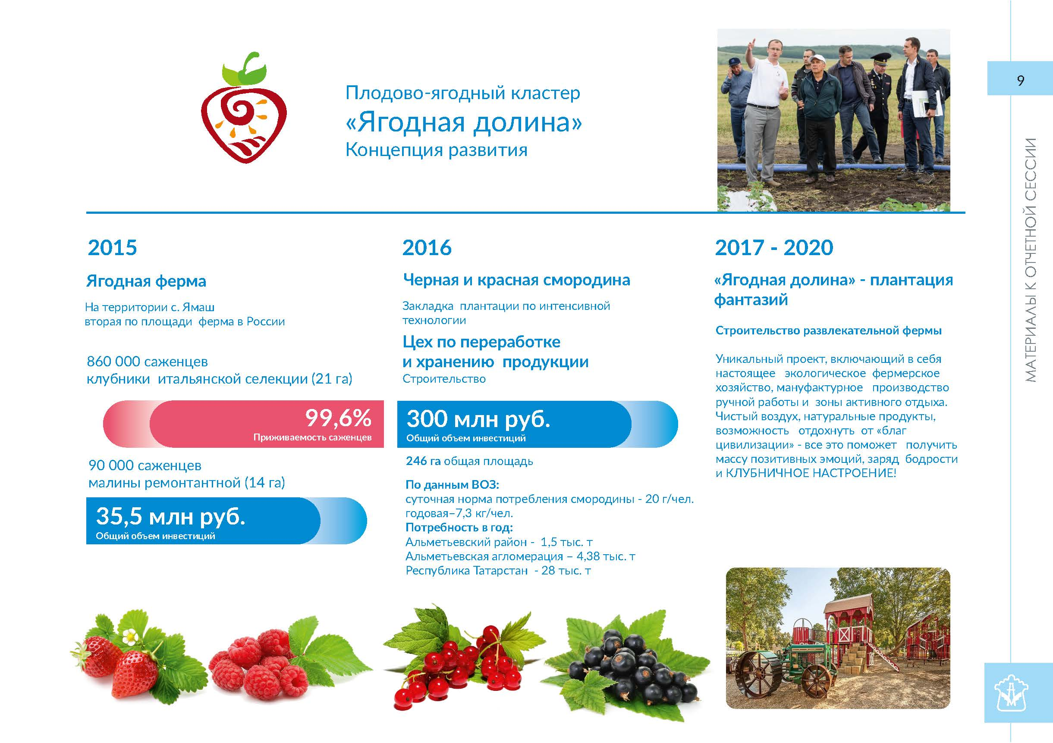
Альметьевский муниципальный район

Slide 23
Альметьевский муниципальный район
Основные направления развития
обрабатывающей промышленности
*
Стимулирование экспортоориентированного и наукоемкого производства
Содействие в реализации инвестиционных проектов в обрабатывающей промышленности
Реализация проекта по организации производства труб с антикоррозионным покрытием для горизонтального бурения нефтяных скважин (18 млн.евр)
*
*
Реализация инвестиционного проекта по локализации производства запорного оборудования для нефтегазодобывающей отрасли (10 млн.долл)
Содействие вопроса кадрового обеспечения предприятий
Обеспечение возможности выставки, круглых столов, других мероприятий для презентации производственного потенциала предприятий района
Объем финансирования -1 994,5 млн.руб.

Slide 24
Альметьевский муниципальный район
Основные направления развития
туристической отрасли
*
Участие в федеральных и региональных целевых программах по развитию внутреннего туризма
Развитие инфраструктуры досуга и отдыха
*
*
Развитие медицинского туризма (якорным объектом развития является МСЧ ПАО «Татнефть»)
Поиск и реализация инвестиционных проектов в области туризма и сферы обслуживания
Информационно-представительская работа для освещения туристического потенциала района
Развитие экотуризма на базе семейных ферм и «Ягодной долины»
Развитие спортивно-развлекательного туризма на базе реконструированного городского пляжа, включающего в себя веревочный парк, вейк парк, открытый бассейн и др. объекты
Развитие спортивно-оздоровительного туризма на базе горнолыжного комплекса «Ян»
Объем финансирования - 1 951,3 млн.руб.

Slide 25
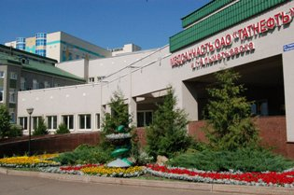

Медицинский туризм
На «площадке» МСЧ ОАО «ТАТНЕФТЬ»
МЕДИЦИНСКИЙ МОДУЛЬ
МОДУЛЬ СОПРОВОЖДЕНИЯ
РЕАБИЛИТАЦИОННЫЙ МОДУЛЬ
АМБУЛАТОРНЫЙ
СТАЦИОНАРНЫЙ
1.Все виды офтальмологической диагностики и лечения.
2.Дистанционная ударно-волновая литотрипсия.
3.Трансуретральная резекция простаты.
4.Эндопротезирование суставов, артроскопия.
5.Сердечно-сосудистая хирургия (АКШ, клапаны, гибридные операции, интервенционная кардиология и аритмология и др.)
6.Эндоскопическая хирургия (ГПОД, ЖКБ и др.)
7.Малоинвазивные операции в Центре хирургии одного дня (ЛОР, гинекология, проктология и др.)
8.Гипербарическая оксигенация.
1. Встреча и сопровождение персоналом учреждения на всех этапах оказания МП.
2. Комфортные условия пребывания пациентов в маломестных палатах.
3. Индивидуальное лечебное питание.
4.Консультативная поддержка в постгоспитальном этапе с элементами телемедицины.
5.Предоставление гостиничных услуг с питанием сопровождающим и ухаживающим
1.Неврологическая реабилитация (после ОНМК, функциональные расстройства, вертеброневрология и др.)
2.Посттравматическая реабилитация (ЧМТ, повреждения опорно-двигательного аппарата и др.)
3.Сердечно-сосудистая реабилитация (после ОИМ, после операций на сердце и сосудах)
4.Реабилитация при урологических заболеваниях
5.Заболевания опорно-двигательного аппарата (контрактуры, артрозы)
6. Реабилитация при офтальмологических заболеваниях.
7.Реабилитация в постоперационный период.
Для развития медицинского туризма необходимо совершенствование инфраструктуры:
Предоставление гостиничных услуг близлежащими санаториями
Создание информационного ресурса (сайт, СМИ)
Строительство парковочных сооружений, стоянок автотранспорта с учетом требований доступной среды

Slide 26
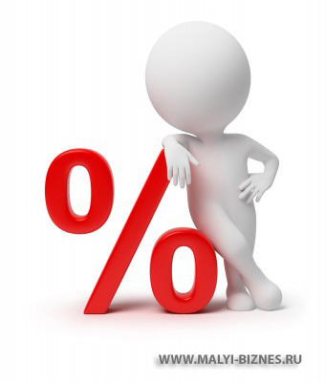


Альметьевский муниципальный район
Основные направления развития малого бизнеса и предпринимательства
*
Создание фронт-офиса для консультационно-экспертного взаимодействия с малым бизнесом
Создание новых и развитие существующих промышленных площадок
Создание коворкинг-центра для молодых и начинающих предпринимателей Альметьевской агломерации
Субсидирование процентной ставки по кредитам
*
*
Организация конкурсов молодежных бизнес-проектов, управленческих и бизнес-тренингов
Участие субъектов малого предпринимательства в региональных и федеральных программах
Создание новых производств на базе муниципальных индустриальных парков
Создание Альметьевской школы бизнеса для развития компетенции и навыков начинающих и действующих предпринимателей
Объем финансирования - 54,8 млн.руб.

Slide 27

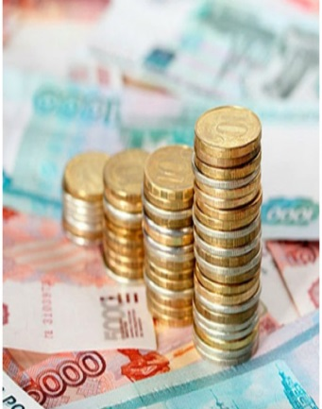
Альметьевский муниципальный район
Инвестиционная политика района
*
Создание единого бренда района
Формирование качественного реестра неиспользуемого имущества
Создание системы освещения деятельности органов власти района в сфере инвестиций в СМИ и сети интернет
Создание Совета по непрерывному улучшению инвестиционного климата и поддержке инвестиционных проектов под руководством Главы района
*
*
Создание организационной структуры для поиска и формализации бизнес -идей для потенциальных инвесторов
Разработка пакета нормативных актов муниципального уровня, определяющих формы и порядок поддержки инвестиционных проектов органами власти
Создание подразделения в структуре исполнительного комитета, ответственного за реализацию инвестиционной политики
Регулярная работа по привлечению внешних инвесторов в экономику района из других регионов и стран
Объем финансирования -700 тыс.руб.

Slide 28
Альметьевский муниципальный район
Ожидаемые результаты
Показатели | 2015 | 2021 | 2030 | Отношение 2030г/2015г,%
Численность населения, тыс.чел. | 204,1 | 210,1 | 222,1 | 108,8
в т.ч. молодежь в возрасте от 17-35 лет, тыс.чел | 54,7 | 56,2 | 60,7 | 110,9
Продолжительность жизни, лет | 71 | 73 | 74,1 | 104,4
Доля отраслей в ВТП (кроме нефтедобывающей) ,% | 32 | 35 | 37 | Увеличение на 5 процентных пунктов
Доля МСП в ВТП,% | 10,3 | 13 | 20 | Увеличение на 9,7 процентных пунктов
Заработная плата, руб. | 37869 | 45443 | 56804 | 150

Slide 29

Источники финансирования, млн. руб.
Альметьевский муниципальный район
23 699,6
Муниципальный бюджет
Республиканский бюджет
Внебюджетные источники
21 609,2
62,5
2 027,9

Slide 30
СПАСИБО ЗА ВНИМАНИЕ

